Slide 1

Grundsätze für die Erstellung einer digitalen UI
Anonym
Leitung Gastronomie
Philipp Schmelzer, Masterarbeit
30. November 2020

Slide 2

AGENDA
Der Interview-Prozess
Begrüssung und Vorstellungsrunde
Dauer des Interviews
Aufnahme des Interviews
Geplanter Ablauf für das Interview
Das Interview
Vorstellung Ausgangslage
Background des Gesprächspartners
Aktuelle Bedarfskalkulation im Betrieb
Verbesserungspotenziale aktuelle Bedarfsplanung
Visualisierung der Bedarfsplanung
Weitere Aspekte eines Bedarfsplanungstools
Abschluss des Interview
Aufnahme des Interviews
15-20 min

Slide 3
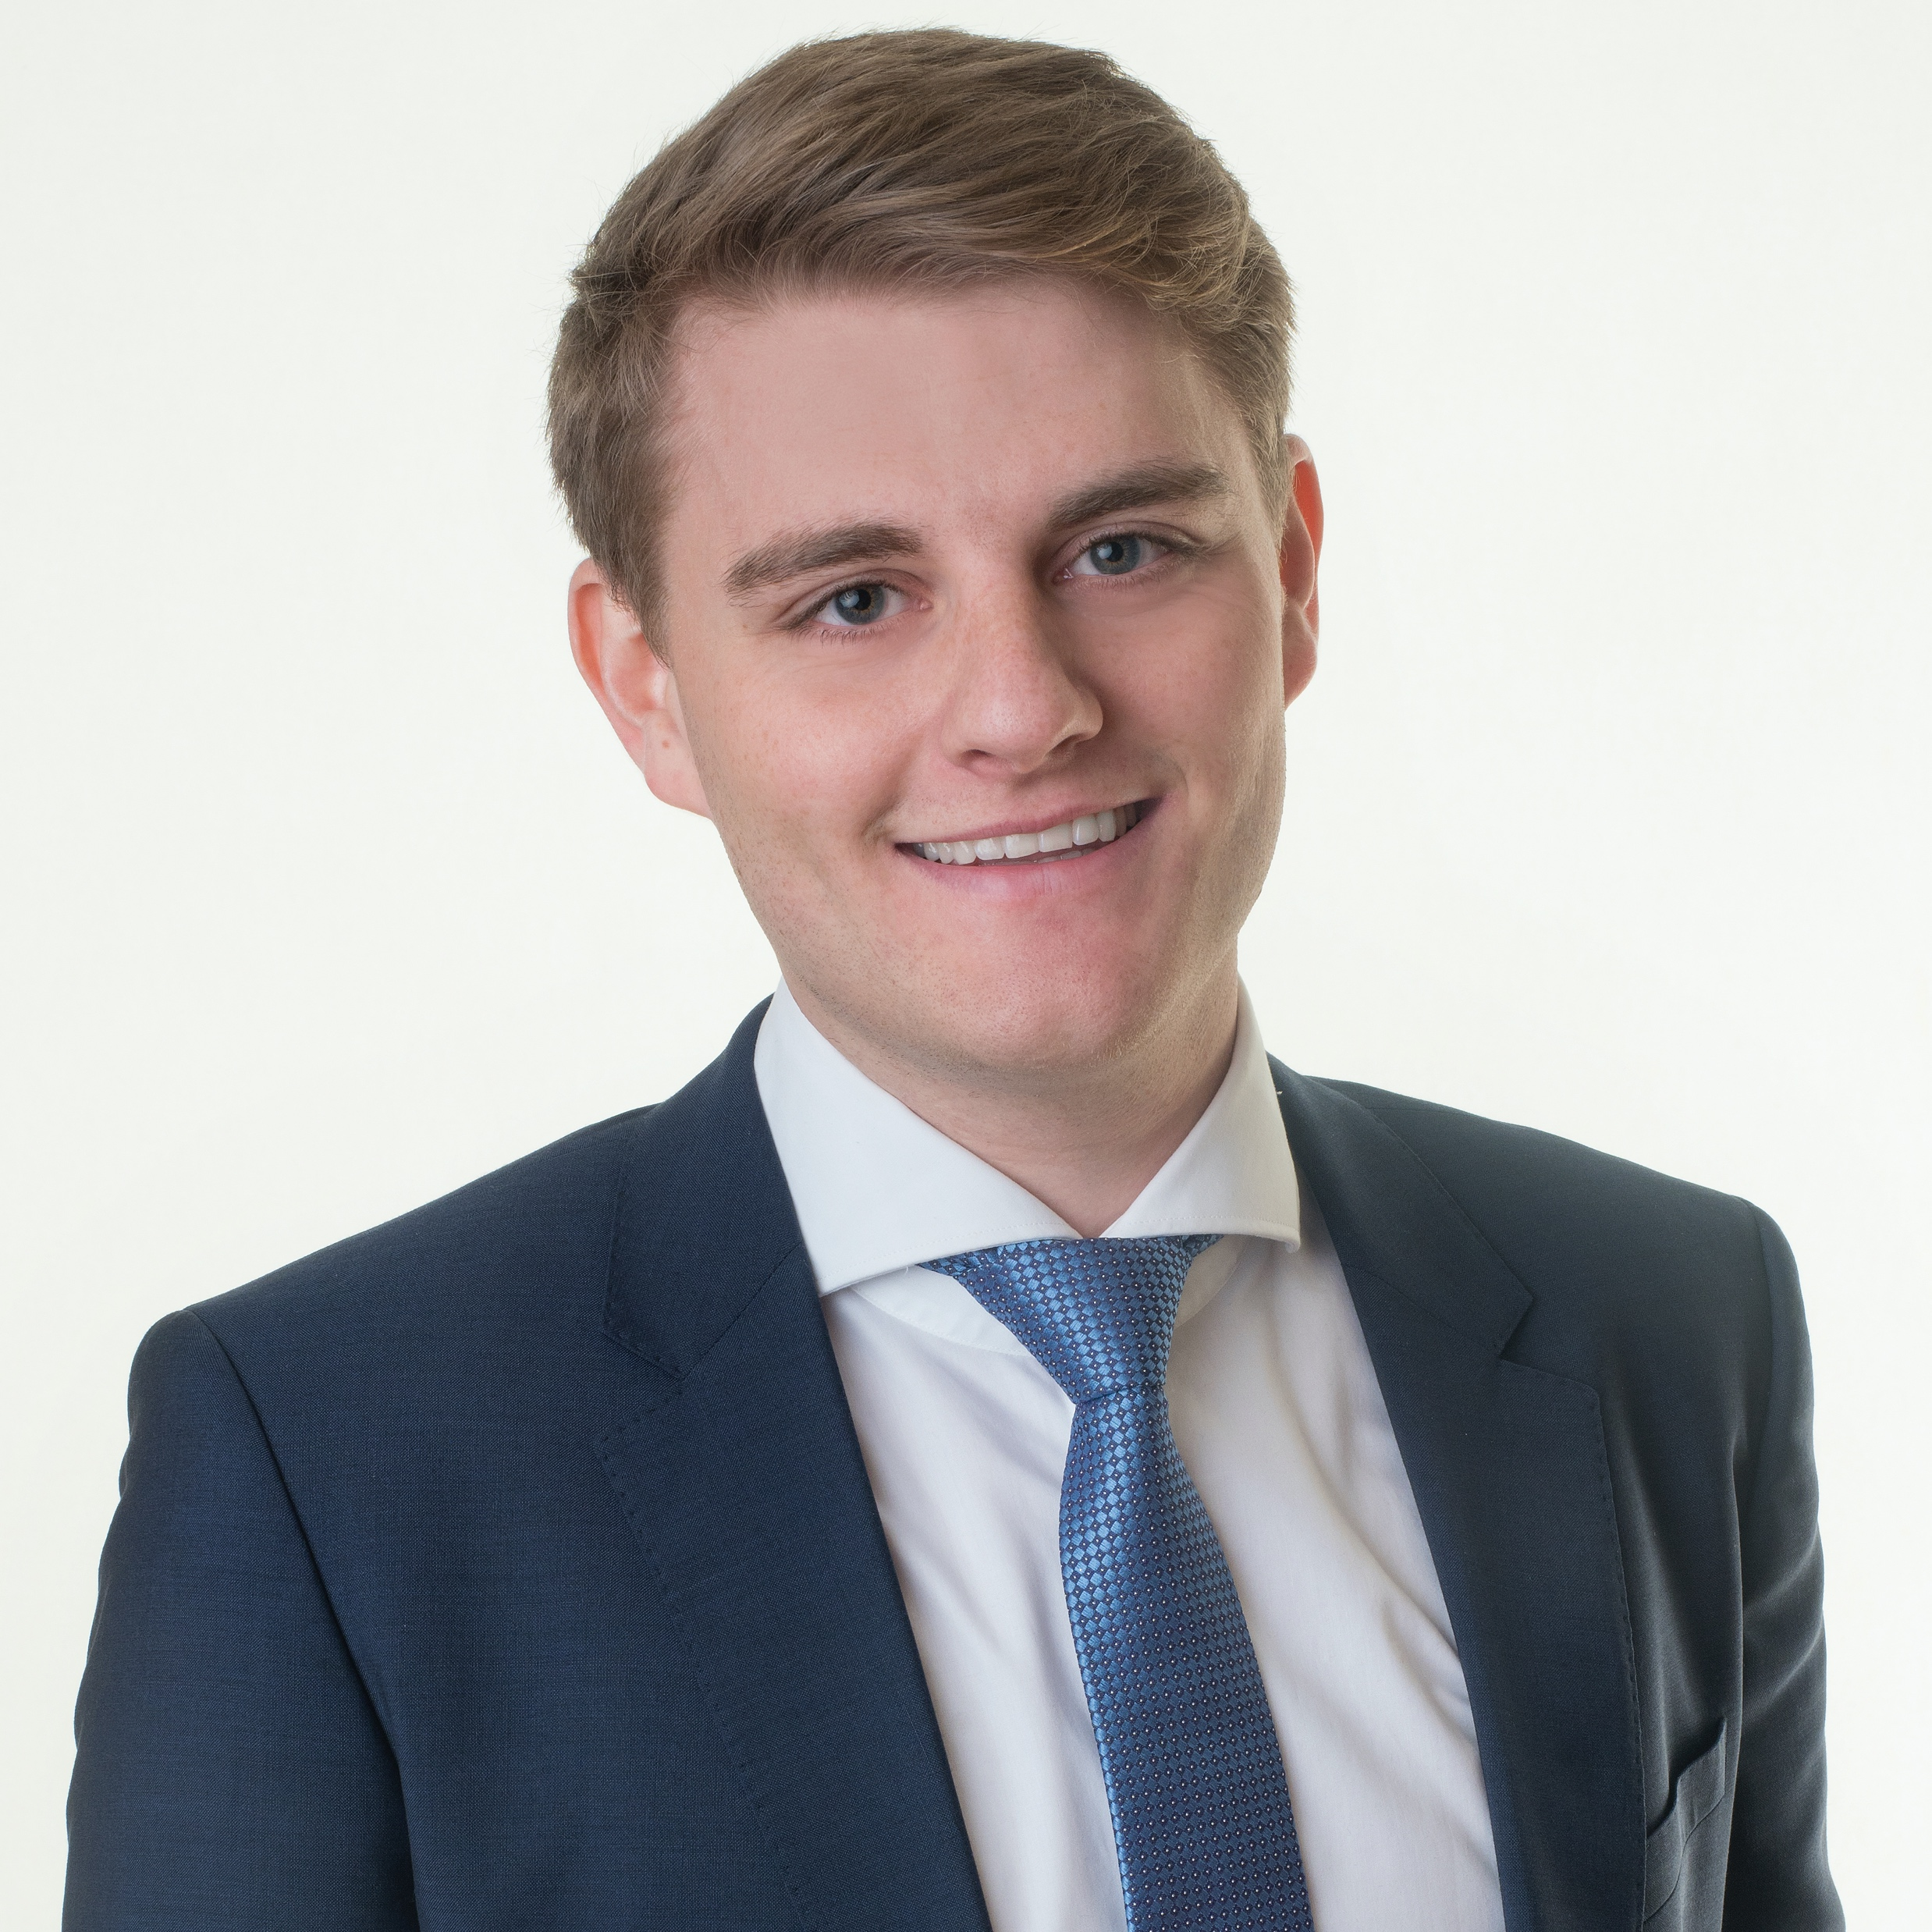
MEINE PERSON / AUSGANGSLAGE
Vorstellung Masterarbeitsthema
Programmierung von Vorhersagemodellen, die den Bedarf an Gerichten und Lebensmitteln berechnen.
Überführung dieser Daten in verständliche „Sprache“.
Entwicklung einer Visualisierung oder Benutzeroberfläche, um diese Ergebnisse in nutzbarer Weise darstellen zu können.
Ableitung von Design Prinzipien, die dieser Umwandlung zugrunde liegen und dem Endnutzer helfen die Daten zu verstehen.
Ziel für dieses Interview: Anforderungen und Bedürfnisse der Endnutzer in der täglichen Verwendung

Slide 4
BACKGROUND DES GESPRÄCHPARTNERS
Ziel: Verständnis über die Historie, die Erfahrung und die Position der Person in der Organisation erlangen
Wie lange arbeiten Sie schon in der Gastronomie / in Ihrem Betrieb?
Aktueller Betrieb: 3 Jahre, Migros: 6 Jahre Gemeinschaftsgastronomie, vorher Säntispark, immer Systemgastronomie
Was sind ihre Aufgaben (neben dem eigentlichen Kochen)?
Am Anfang Küchenchefin, jetzt stellv. Betriebsleiterin,
Gehört der Einkauf / Bedarfsplanung zu Ihrem Tätigkeitsbereich?
Vorher als Küchenchef

Slide 5
AKTUELLE BEDARFSKALKULATION IM BETRIEB
Ziel: Verständnis für die aktuelle Bedarfsplanung und den Einkauf der verschiedenen Gerichte erlangen
Wie funktioniert die aktuelle Bedarfsplanung der Gerichte / Lebensmittel?
4 Menüs im Menucounter, Wochenplan erstellt, was gibt es wann
Mit Erfahrung Bedarf planen
Abgleich mit Studentenlisten und Kassensysteme
Sehr Wetterabhängig
Wochentagabhängig
Anzahl Studenten aus historischen Daten, dann herunterbrechen auf die 4 Menüs
Wie funktioniert der Prozess der Bedarfsplanung?
Gibt es aktuell eine Übersicht auf der ersichtlich ist, was und in welcher Menge eingekauft werden muss?
Informationen müssen von überall zusammengesucht werden
Welche weiteren Informationen sind wichtig bei der Bedarfsplanung?
Winter: Studenten essen eher in der Mensa
Sommer: Eher eigenes Essen mitbringen und auswärts essen.

Slide 6
VERBESSERUNGSPOTENZIALE AKTUELLE BEDARFSPLANUNG
Ziel: Den optimalen Prozess einer bedürfnisgerechten Bedarfsplanung eruieren
Was ist aktuell verbesserungswürdig an der Bedarfsplanung?
Anzahl Personen die kommen
Was könnte in Ihrer Bedarfsplanung einfacher gestaltet sein?
Gibt es Wünsche, Anregungen, Verbesserungspotenzial?

Slide 7
VISUALISIERUNG DER BEDARFSPLANUNG
Ziel: Verständnis für die Nutzung eines nutzerfreundlichen und einfach verständlichen Visualisierung erlangen
Visualisierung eine Dimension: Bedarfsvorhersage einzelner Gerichte / Produkte / Lebensmittel
Wie wichtig ist Ihnen, dass Sie die Vorschläge des Tools nachvollziehen können?
Sehr wichtig, sonst ist es nicht in der täglichen Arbeit anwendbar, sonst kein Vertrauen
Was muss alles gegeben sein damit sie einer Voraussage eines Algorithmus vertrauen können?
„Realistische“ Zahlen vergleichbar mit dem letzten Jahr
Vergleich totale Essen letztes Jahr
Interaktivität: Totale Anzahl Menüs anpassbar, Menüs anpassbar
Text: Weniger ausführlich, Icon basiert, übersichtlich dargestellt und einfach erklärt -> so dass es jeder bedienen kann
Ist es für Sie wichtiger, eine Erklärung über die Funktionsweise des Algorithmus zu erhalten, oder eine die die aktuell ausgesprochene Empfehlung erklärt?
Das Ergebnis muss erklärbar sein, weniger die Funktionsweise
Welche Elemente müssen in der Erklärung vorhanden sein?
Vorschau sehen: 2-3 Tage Bestellrythmus zwei Wochen im Voraus, wählbar mit Pfeiltasten zum nächsten Tag
Auswertung: Input vom User wieviel Essen verkauft wurde, um zu sehen wie genau der Algorithmus ist
Gibt es weitere Elemente die ein solches Tool aufweisen muss, damit Sie den Empfehlung dessen vertrauen können?

Slide 8
WEITERE ASPEKTE EINES BEDARFSPLANUNGSTOOLS
Ziel: Probleme und Limitationen der Datennutzung verstehen.
Wäre eine interaktive „What If…“ Funktion hilfreich, die unterschiedliche Szenarios simulieren kann?
Interaktive Menüplanung
Inwiefern müssten verschiedene Zeithorizonte betrachtet werden, da sich Lebensmittel unterschiedlich lange halten oder aufgrund von Saisonalitäten, Nachfrageschwankungen etc.?
Produktstag + 2, müsste eher nicht integriert werden, Lieferrythmus muss eingehalten werden
Muss man einzelne Gerichte oder andere Faktoren ausklammern können bspw. (Ausklammern von bestimmten Lebensmitteln aufgrund Allergien oder Geschmacksvorlieben, bei saisonalen Gerichten etc.)
Eher nicht
Welche weiteren Funktionen müsste ein Tool zur Bedarfsplanung von Gerichten aufweisen?

Slide 9
ABSCHLIESSENDE FRAGEN
Ziel: Sonstige Fragen zum Thema klären.
Gibt es bei Ihnen im Unternehmen irgendwelche Tools oder Applikationen die mit Maschine Learning oder KI arbeiten?
Too good to go
Excelliste über die letzten 8 Jahre
BI Retail

Slide 10
HERZLICHEN DANK

